Slide 1
Tiếng Việt
Tiết 1

Slide 2
Bài 2
em êm

Slide 3
em
Notes:
bánh bao

Slide 4
em
n
em
nem
nem chua

Slide 5
êm
Notes:
bánh bao

Slide 6
êm
n
êm
nệm
tấm nệm

Slide 7
em
êm

Slide 8
em
êm
n
em
nem
nem chua
tấm nệm

Slide 9
Tập viết

Slide 11
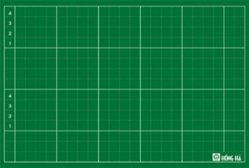
nem chua

Slide 13
tấm nệm

Slide 14
Thư giãn

Slide 16
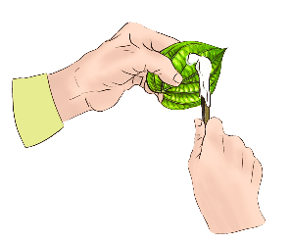
que kem
êm
em
têm trầu
em
con tem
mắm nêm
êm

Slide 17
em
êm
nem chua
tấm nệm
que kem
têm trầu
con tem
mắm nêm

Slide 18
Chợ quê
Em theo bà đi chợ. Bà mua nem chua, mắm nêm. Rồi hai bà cháu tới hàng rau quả. Đến đâu, ai cũng vui vẻ chào hỏi và gửi lời thăm ba mẹ em.
1
2
3
4

Slide 19
em: xem hài, gói nem, ăn kem
êm: đêm tối, êm đềm, ghế nệm
Cả nhà bé Thêm đi ăn kem.
N N N N N N

